Slide 1



Генератор тестових завдань на базі ШІ. Обробка відео, аудіо та тексту, структуризація інформації, аналіз і трансформація даних.
Береговий Даніїл Олександрович ПЗПІ-22-2
Керівник:
проф.каф. ПІ Бондарєв Володимир Михайлович
18 червня 2025

Slide 2
Мета роботи
Метою роботи є реалізація інтелектуального застосунку, що забезпечує автоматичне формування тестових запитань різної складності на основі проаналізованих мультимедійних даних, із підтримкою адаптивного тестування та інтерактивної взаємодії користувача через веб інтерфейс
2

Slide 3
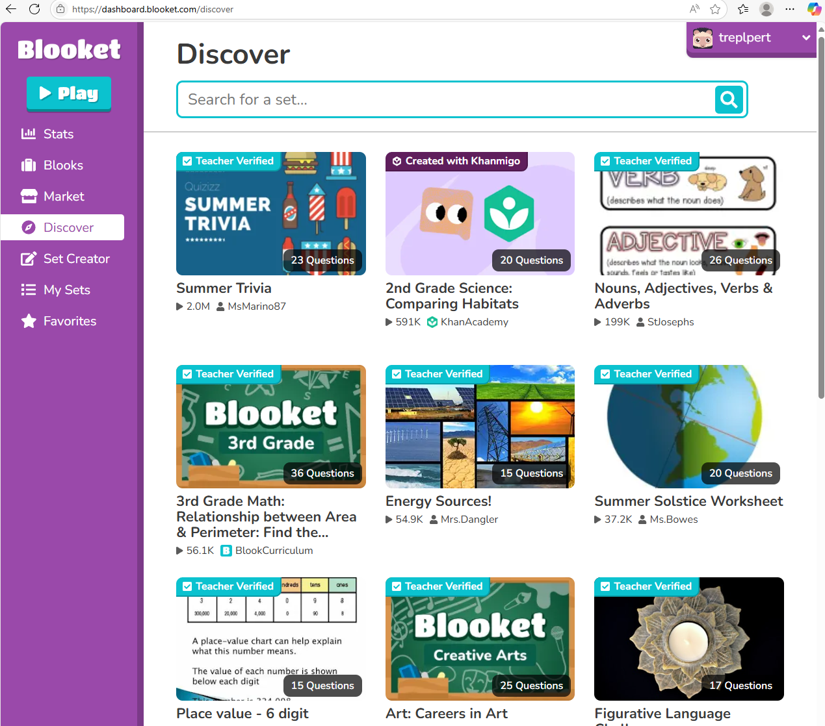
Аналіз предметної галузі
Blooket
Переваги | Недоліки
- Ігровий формат підвищує мотивацію учнів - Можливість проведення вікторин у реальному часі | - Орієнтація на запам’ятовування, а не аналіз - Обмежена безкоштовна версія
3

Slide 4
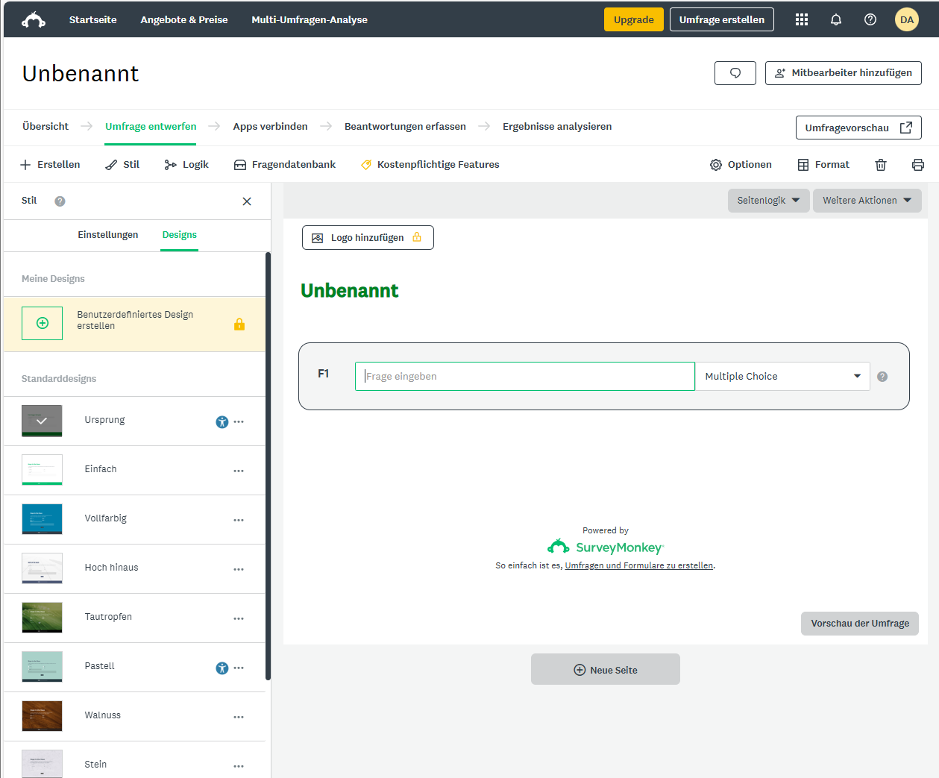
Аналіз предметної галузі
SurveyMonkey
Переваги | Недоліки
- Потужний конструктор анкет - Автоматичний збір та аналіз результатів | - Призначений більше для опитувань, ніж тестів - Обмеження у безкоштовному плані
4

Slide 5
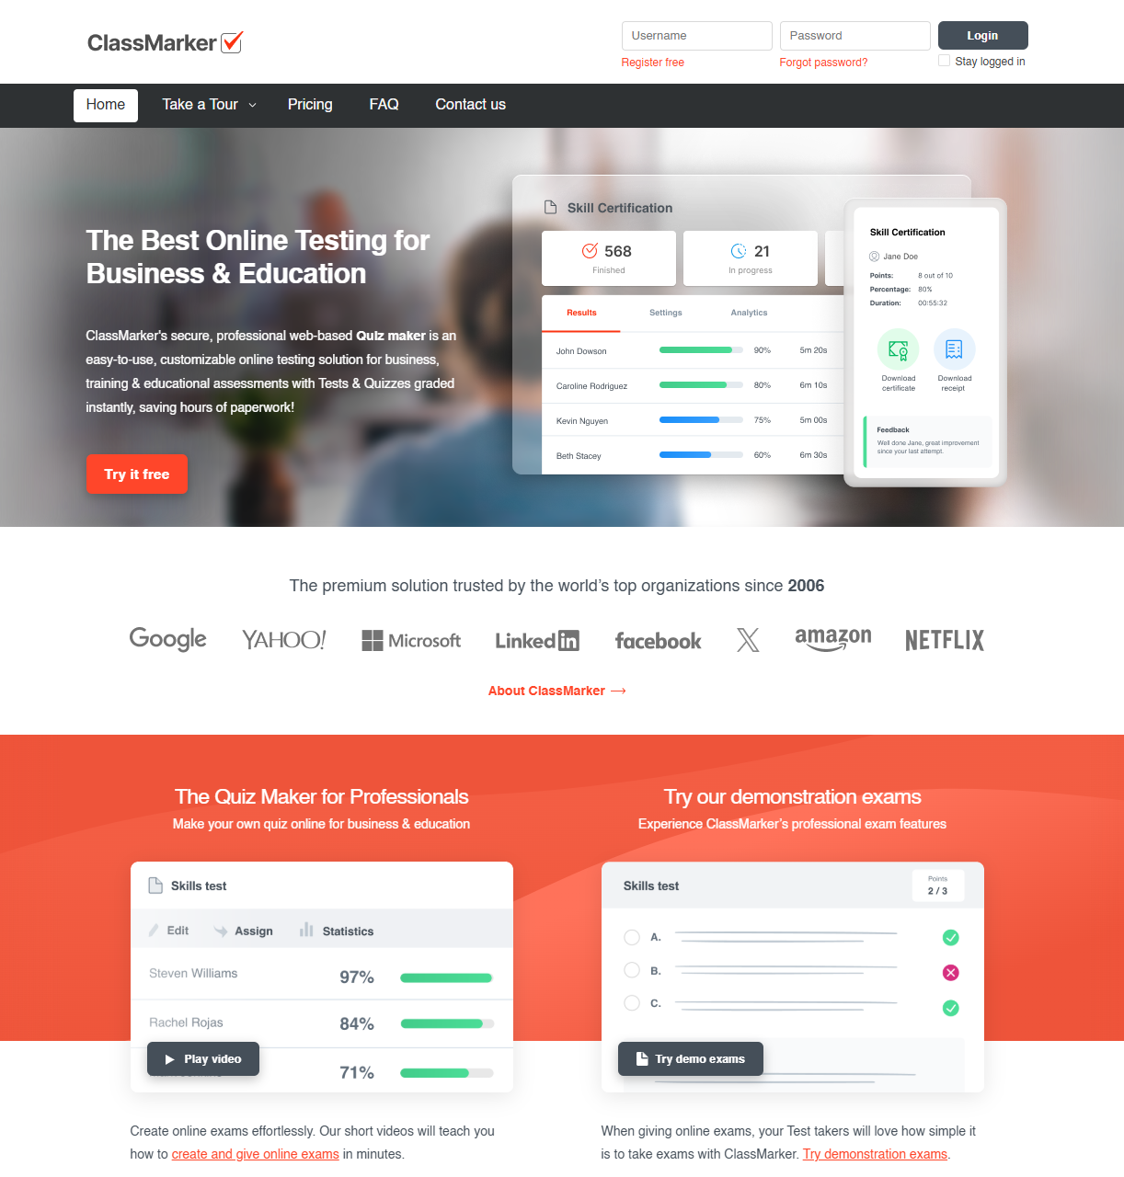
Аналіз предметної галузі
ClassMarker
Переваги | Недоліки
- Гнучке налаштування тестів - Безпечне проведення іспитів | - Спрямований на сертифікацію та бізнес - Платний доступ до більшості функцій
5

Slide 6
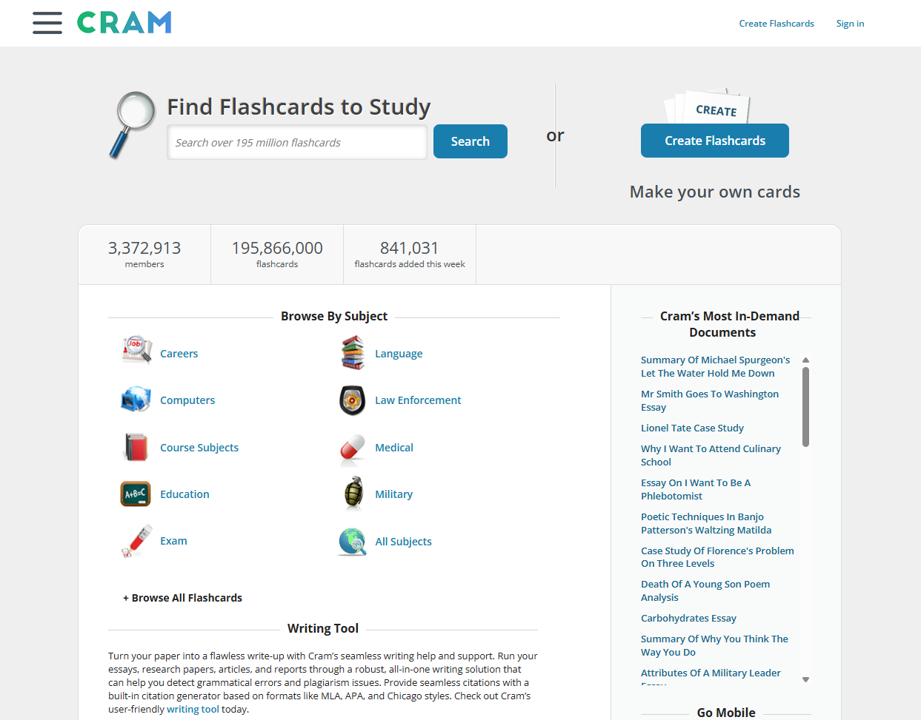
Аналіз предметної галузі
Cram.com
Переваги | Недоліки
- Швидке створення флеш-карток - Велика база готових матеріалів | - Відсутність повноцінного тестування - Не автоматизовано, контент вводиться вручну
6

Slide 7
Постановка задачі та опис системи
У межах проєкту мною було заплановано реалізовувати серверно-клієнтську інфраструктуру для обробки навчальних матеріалів і автоматизованої генерації тестових завдань. Основна мета полягала у створенні гнучкої, масштабованої та функціонально завершеної системи, здатної приймати різні типи вхідних файлів — відео, аудіо або PDF-документи — та перетворювати їх на структурований текстовий контент для подальшого використання у тестуванні.
7

Slide 8




Вибір технологій розробки
У розробці системи використано сучасний технологічний стек. Фронтенд реалізовано на React з Tailwind CSS, що забезпечує зручний та адаптивний інтерфейс. Бекенд написано на Python з використанням FastAPI для побудови REST-сервісів із підтримкою асинхронної обробки. Для зберігання даних використано PostgreSQL (реляційна БД) і Redis (кешування тестового контенту).Обробка аудіо та відео реалізована через Whisper — нейромережу для розпізнавання мовлення. Для роботи з PDF-файлами застосовано бібліотеку PyMuPDF. Обрані технології забезпечують швидкість, масштабованість і легкість у підтримці системи.
8

Slide 9
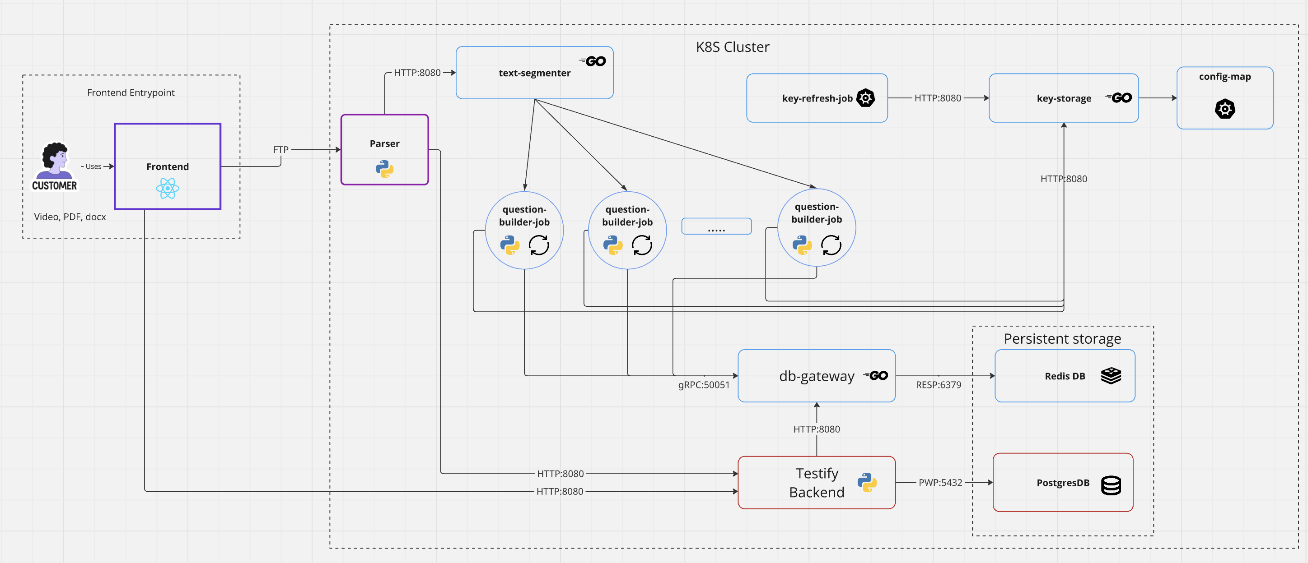
Архітектура створеного програмного забезпечення
Архітектура програмного забезпечення розробленої системи базується на концепції Cloud Native і орієнтована на масштабованість, автоматизацію розгортання та ізоляцію функціональних блоків. Основу становить набір незалежних мікросервісів, кожен з яких виконує окрему роль у процесі обробки даних.
9

Slide 10
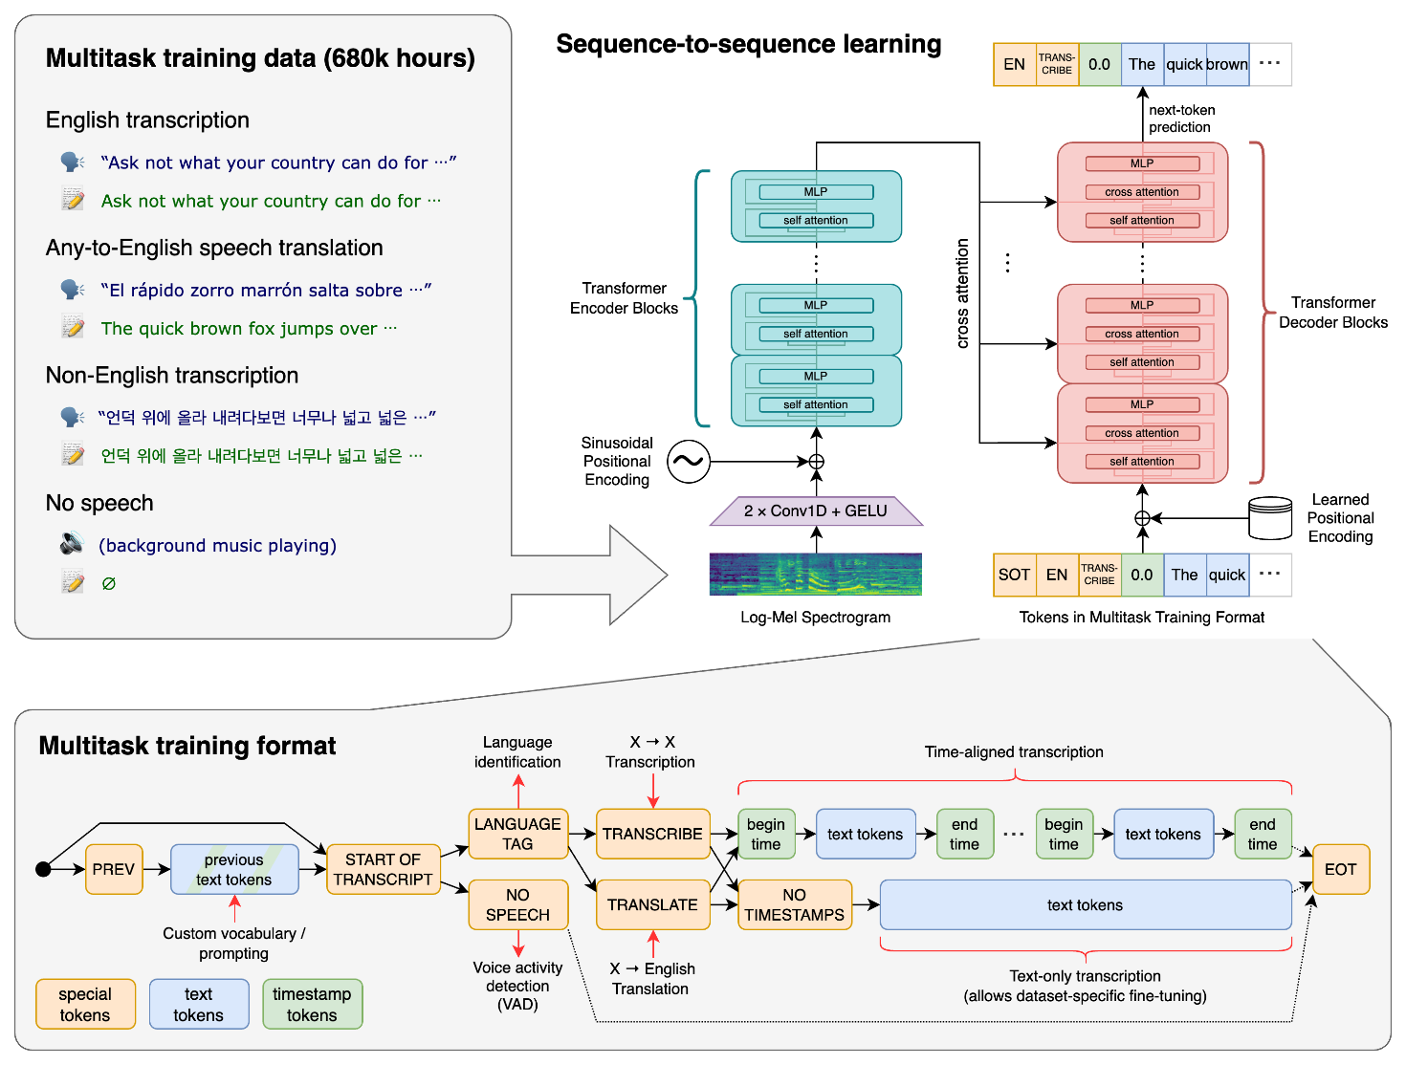
Опис програмного забезпечення, що було використано у дослідженні
🔊 Обробка аудіо в Whisper
Користувач завантажує аудіо файл, який модель Whisper спочатку розбиває на 30-секундні фрагменти. Кожен фрагмент перетворюється на Log-Mel спектрограму — візуальне представлення звуку, яке подається на вхід нейромережі.
Цей спектрографічний формат відображає частоти так, як їх сприймає людина, і дозволяє моделі краще «розуміти» мовлення. Whisper обробляє спектрограму за допомогою енкодера, виявляє ключові особливості аудіо, а потім декодер перетворює їх у текст — фразу за фразою.
10

Slide 11
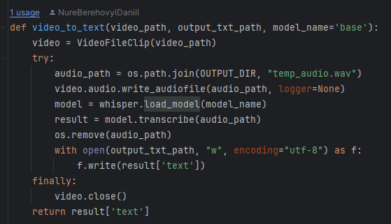
Приклад коду. Перетворення відео - текст
11

Slide 12
Підсумки
У межах проєкту створено веб застосунок для автоматичного формування тестових завдань на основі відео, аудіо та текстових матеріалів. Реалізована система успішно поєднує сучасні ІІ-моделі, клієнт-серверну архітектуру, мікросервіси, а також забезпечує зручний інтерфейс для користувача. Забезпечено гнучкість, масштабованість та інтеграцію з зовнішніми API.
12

